Slide 1
（伪）人工智能五子棋
报告人：申子炎

Slide 2
整体思路
1.扫描棋盘空位
2.对应棋谱计算空位价值（分数）
3.在最高分数的空位下子
4.重复第一步

Slide 3
基础版五子棋
代码分为5部分（按写的顺序）：
1.绘制棋盘
2.棋子的创建
3.规则
4.棋谱
5.计分系统

Slide 4
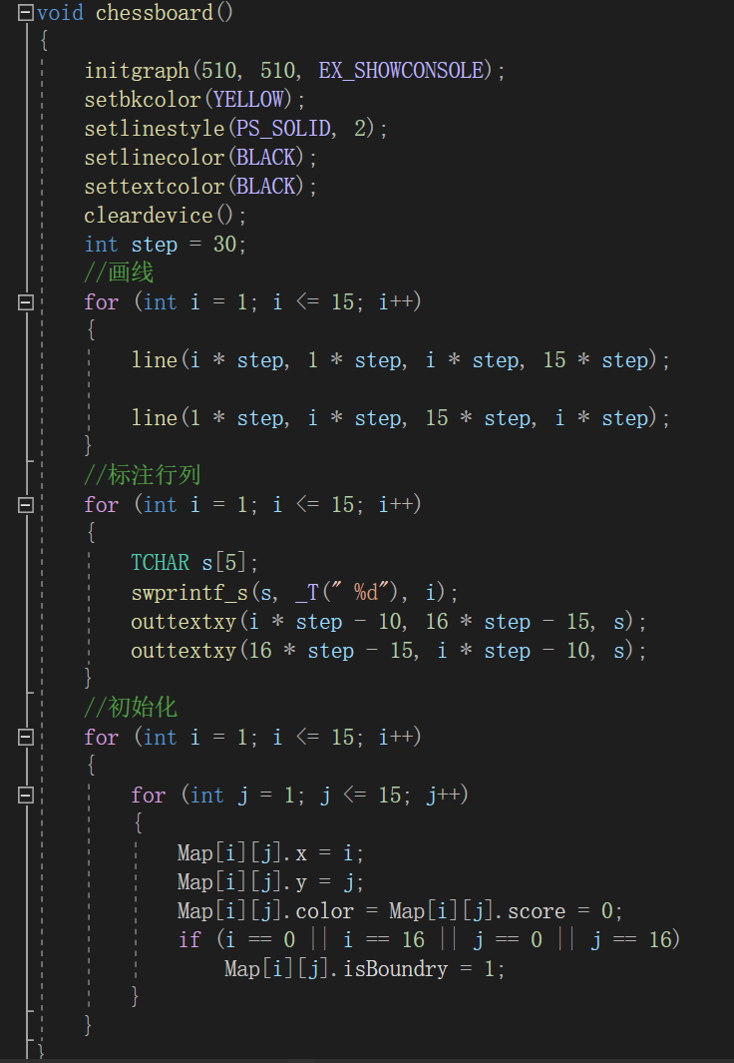
1. 绘制棋盘
使用easyx库进行绘制，较为简单。
原本打算使用qt，但经过相当一段时间的学习后还是选择了easyx
（因为class没学好，qt真学不明白）

Slide 5
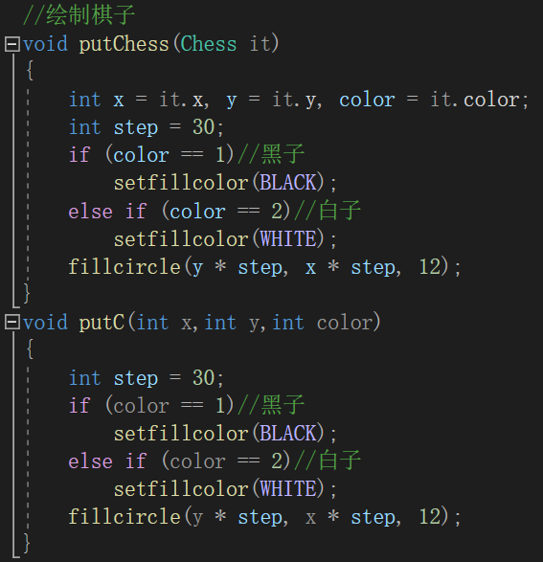
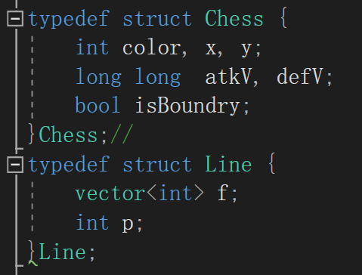
2. 棋子的创建
一共两种函数，第一种直接传入Chess，便于封装。第二种传入坐标和颜色，便于调试。
棋子属性，主要有坐标，颜色，以及得分（我把利于AI称为进攻分，不利于人称为防守分）

Slide 6
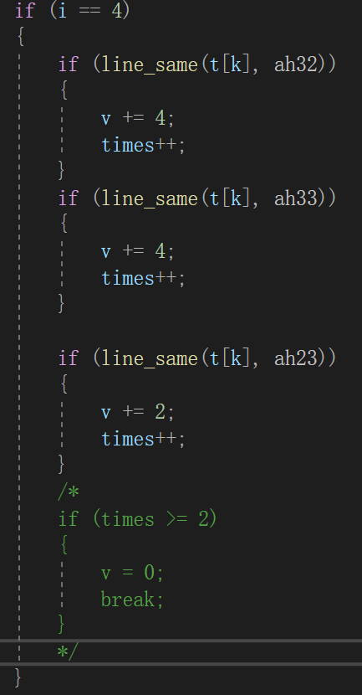
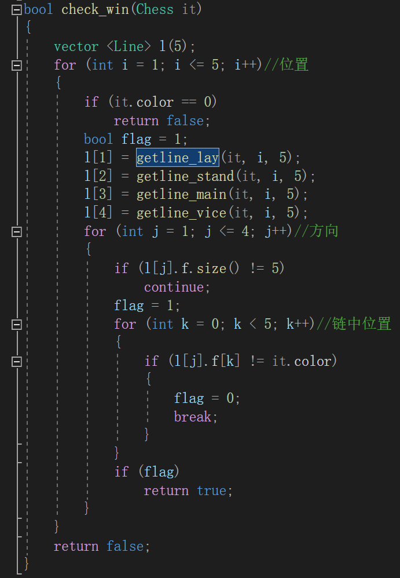
3. 规则
判断当前一个棋子是否构成获胜条件
禁手设置：
双活三，双四，长连
只需在计分时对出现两次活三，两次死四的情况单列出来清空分数，就自然不会下在该位置
（我的算力没达到先手必胜，所以我没有用这段禁手）

Slide 7
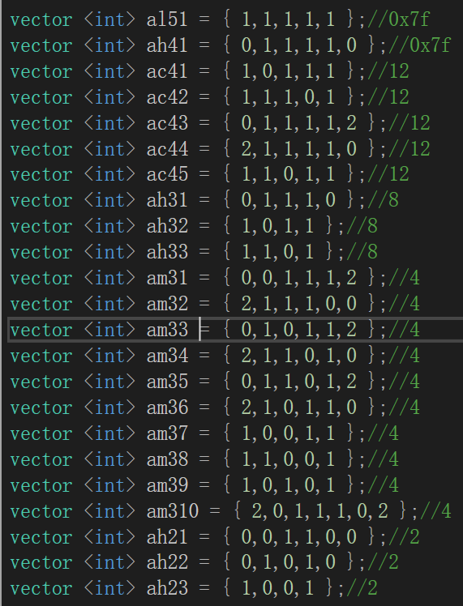
4. 棋谱
伪人工智能五子棋简单的原因有一部分在于棋谱的数量少。
将棋谱用0，1，2来表示空，己方，对方，便于比较。
后方数字为我设置的分数（并没有经过仔细的数值调试）。

Slide 8
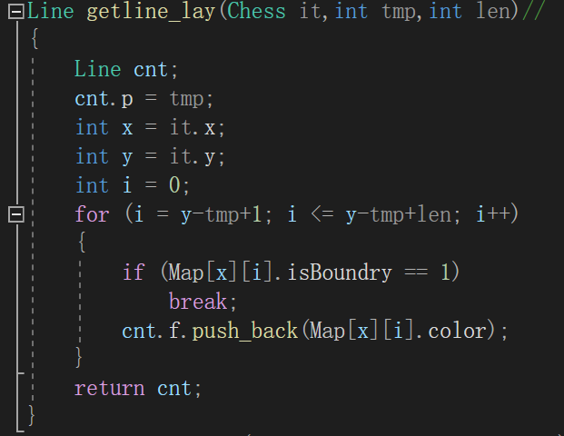
5.1 取棋链
将一个棋子对应方向的len长棋子取出为棋链，用0，1，2表示，便于与棋谱进行对照

Slide 9
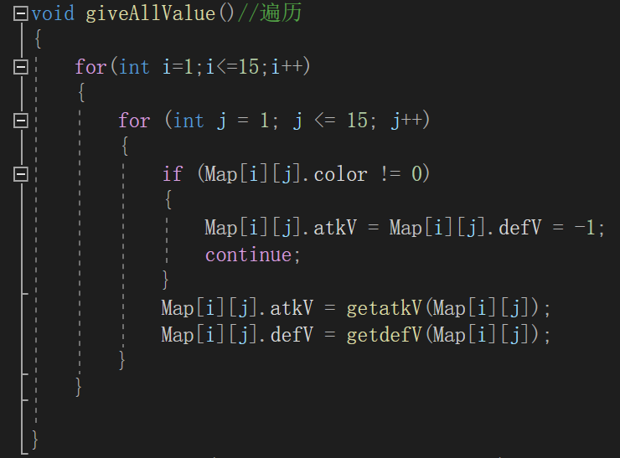
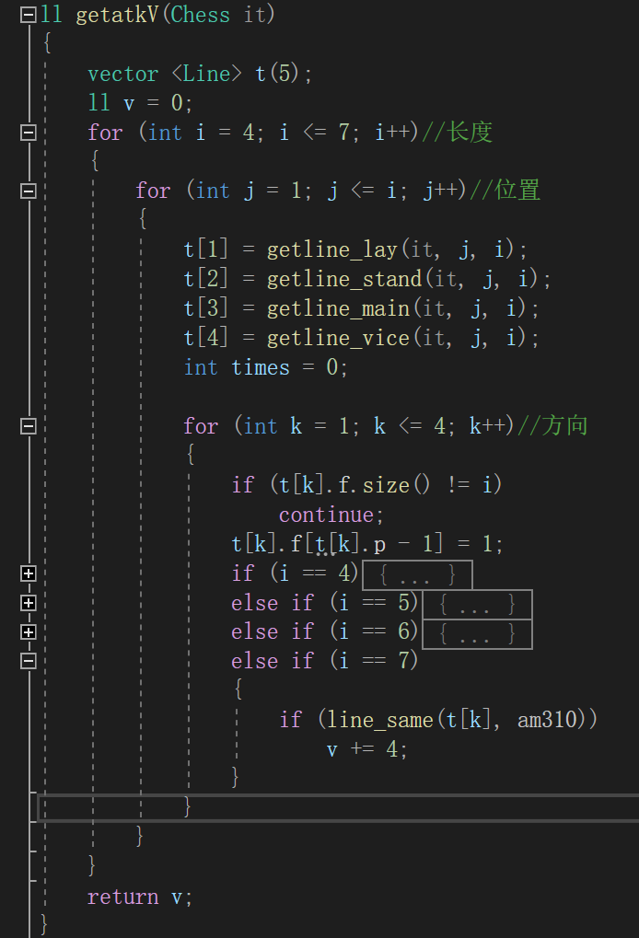
5.2 计分系统
将一个棋子对应的八个方向的棋子做成棋链取出，与棋谱一一比对并赋分
（四个方向的棋链用一个数组来表示更为方便，for可以遍历）
（防守与进攻部分相同，只是对应颜色不同，故只展示进攻部分）
第一版代码时，考虑到遍历是15*15次，而棋链最长是7，考虑到两个方向即13*13次，所以直接遍历了所有的空位。

Slide 10
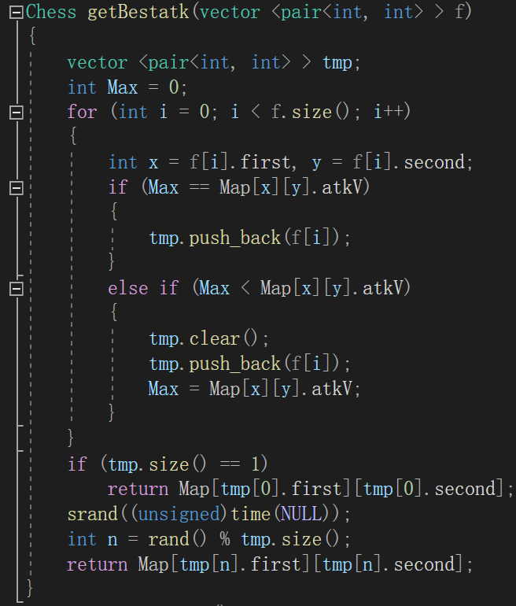
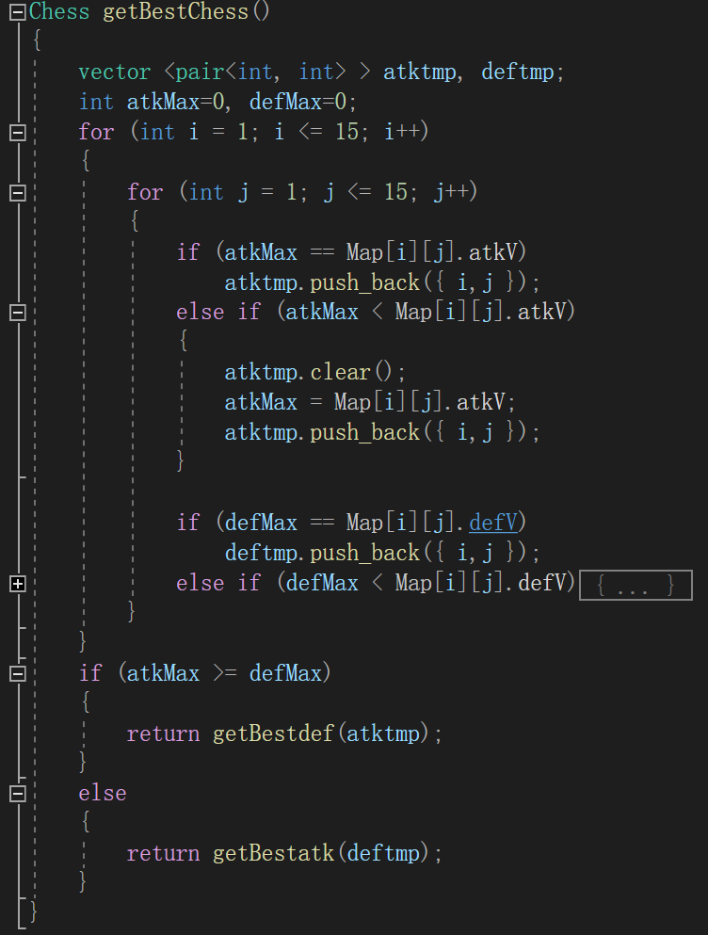
5.3 取最高分
需要注意的是，取最高进攻分时，进攻分相同取防守最高，都相同时采用随机取子的策略，避免被固定棋路打败
分别计算好进攻分与防守分后，选择分值更大的棋子

Slide 11
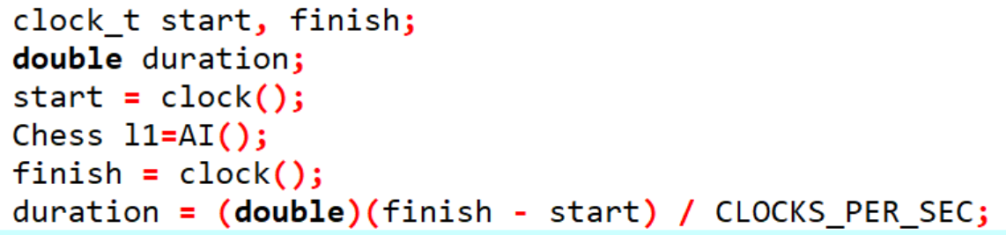
计时系统
使用time.h库
CLOCKS_PER_SEC变量指一秒钟计算机的计时单位，与操作系统有关
Windows为1，000
Linux为1，000，000
clock_t为长整型，每过一个单位时间就加1

Slide 12
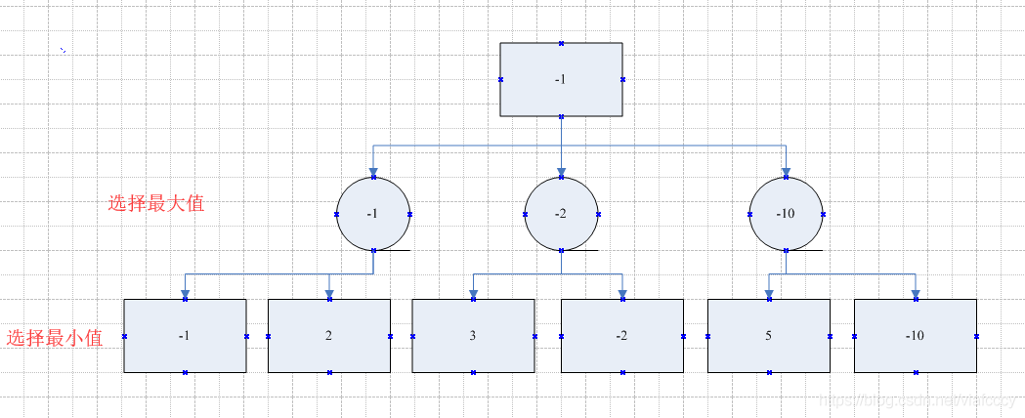
博弈树
参考https://blog.csdn.net/viafcccy/article/details/90648852

Slide 13
基于博弈树，对计分函数进行更新：
1.边界条件
2.最内层用计分函数更新分数
3.外层回溯内层分数
4.选择最大/最小分数并回溯

Slide 14
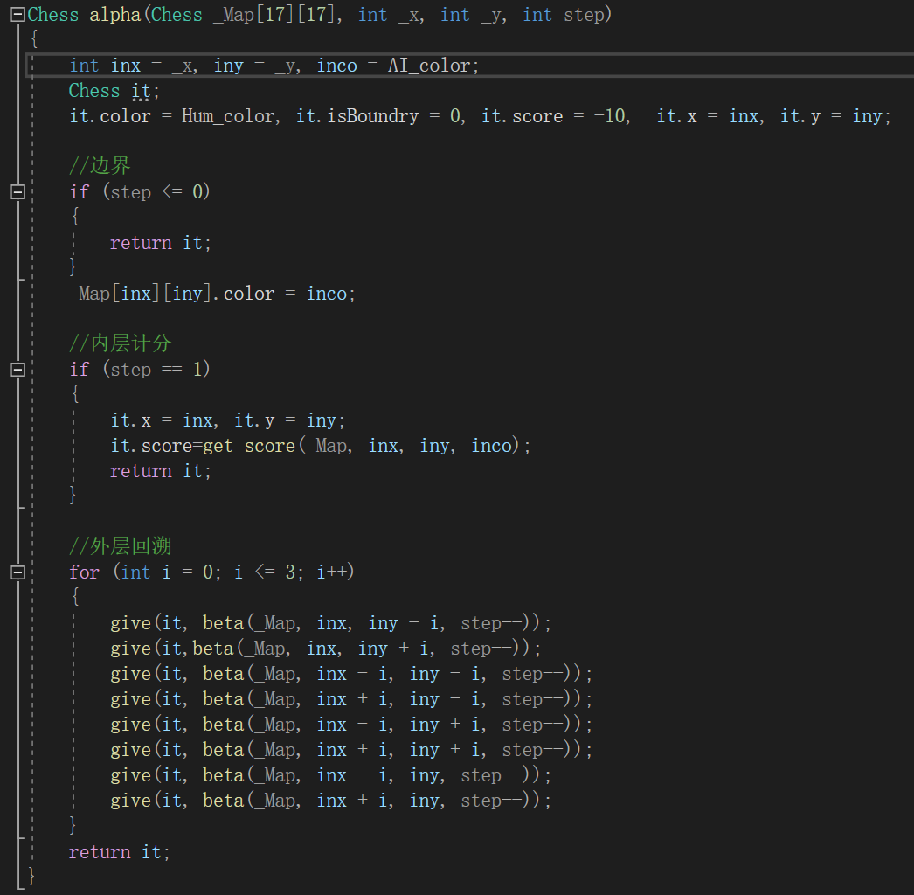
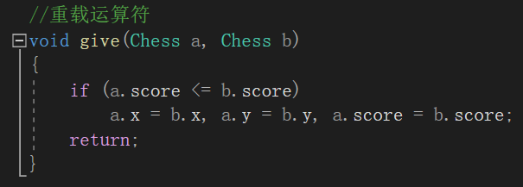
用递推的方法，可以写出一个
简单的博弈树模型
Beta层同理，不展示代码
Step我从上限向下减，这样结束边界都是固定的：1或获胜，而上限作为参数便于更改。
为了方便找出最大值写的似是而非的重载运算符函数

Slide 15
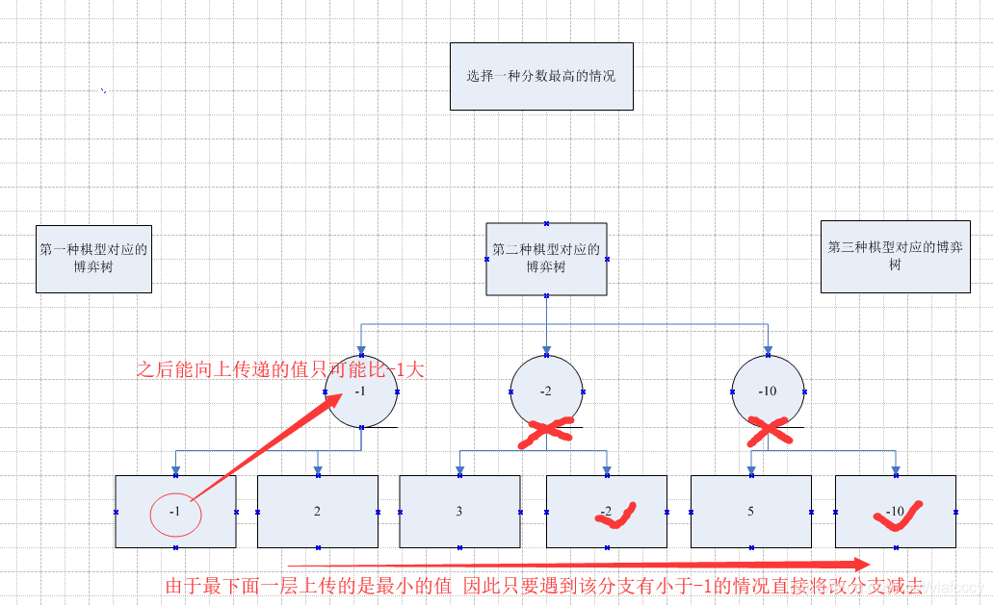
Alphabeta剪枝
参考https://blog.csdn.net/viafcccy/article/details/90648852

Slide 16
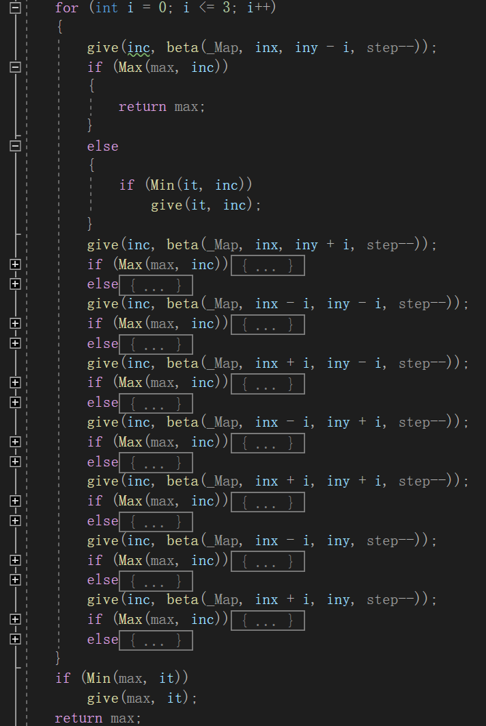
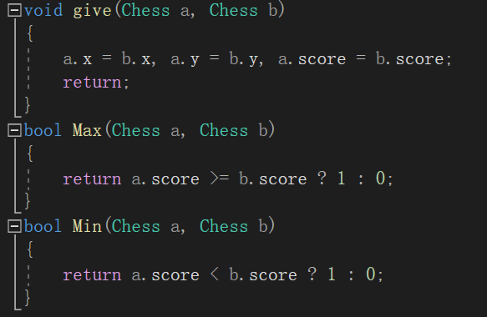
基于maxmin算法再次更新计分函数：
1.比较max与回溯值inc大小
if max <= inc
搜索下一支
else
结束当前搜索
2.当本支全部搜索完后，选出最小it
if max <= inc
更新max
目的：剪去无用支，减少DFS计算量

Slide 17
基于maxmin算法再次更新计分函数：
3.相邻层maxmin的相互转换
只需为函数增加一个参数和几行代码即可，不展示代码。
3.1在最外层函数传入0x7ffff
3.2经过第一次到最内层更新值
3.3将上层的max/min传入下层min/max

Slide 18
个人书写代码时的感想
都是自己写代码时候的血泪教训
1.先完成基础功能，调试后再不断更新代码模块，这点非常重要，否则就会面对无从下手调试的bug。
2.为了便于函数的调用，封装时要尽量留够参数，比如棋盘其实也作为一个参数，否则递推会变得难以实现。
3.尽量将大函数拆分成小函数，便于调试bug和更新函数，也可以减少代码长度。
4.不要过度依赖写好的库，本代码使用过多的数据结构中的函数，严重增加了代码耗时，非常影响运行速度，而且处于底层，无法更改。（据说调用bits库也会影响代码运行速度）
5.尽量对于函数的作用，参数以及输出做好注释，否则后期难以辨认。
6.好的书写习惯很重要，对于常用的局部变量使用相同的名字，相同的前缀，以及函数全局变量固定格式，可以便于辨认。且多使用英文命名可以提高代码的可读性。

